Slide 1
Платформа для простой генерации патентов с использованием механизмов ИИ

Slide 2
Проблема
Студент
Проблема сбора и оформления списка документов, необходимых для патентной заявки, проблема проведения патентного поиска и выявления актуальности разработки
Патентный поверенный
Проблема быстрого и качественного анализа патентных заявок на предмет похожих разработок, и проблема улучшения текста заявки
PatentCore решает одновременно проблему быстрого и качественного анализа патентных заявок и за счет ИИ позволяет улучшить анализируемую заявку

Slide 3
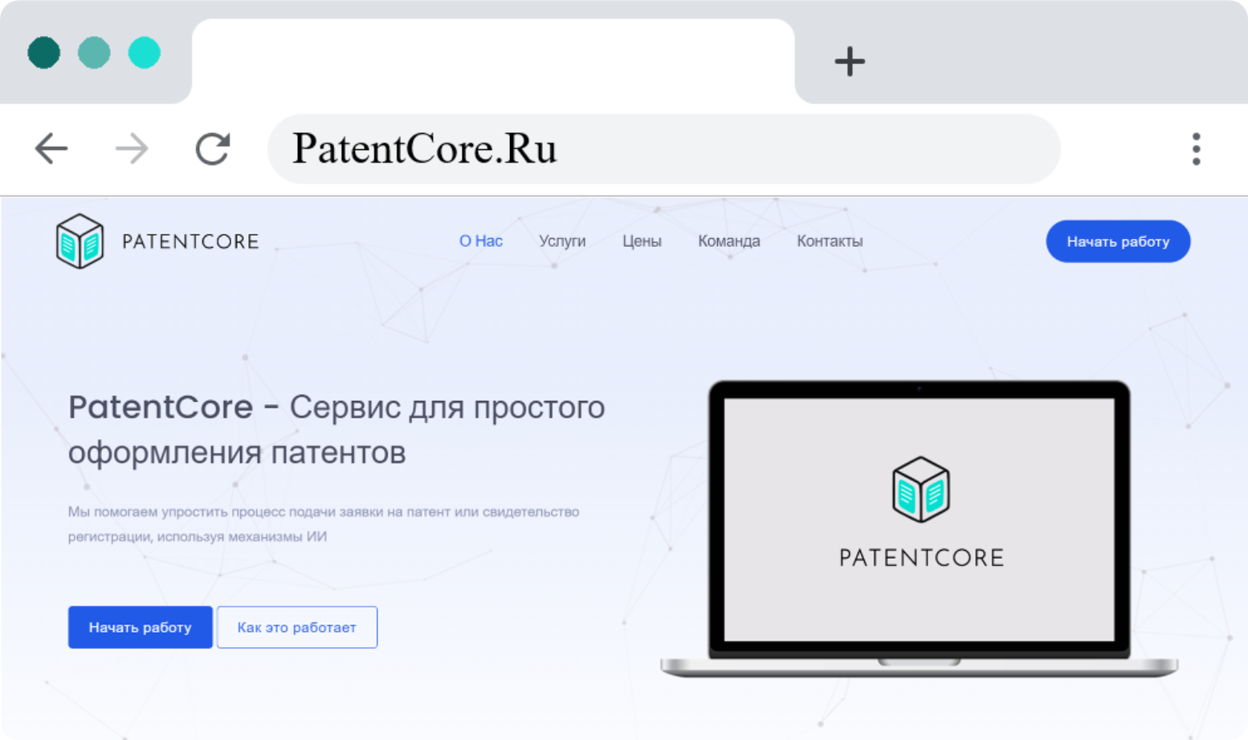
Продукт
Онлайн платформа
Сайт PatentCore.ru позволяет в режиме онлайн провести анализ текста патентной заявки, проверить ее уникальность и улучшить текст за счет искусственного интеллекта.

Slide 4
Цифровая технология
Разработаны модели для поиска именованных сущностей, 3 видов анализа текста и выявления сходства.
Модели требуют больших вычислительных средств для дообучения
Поддерживается 71 язык

Slide 5
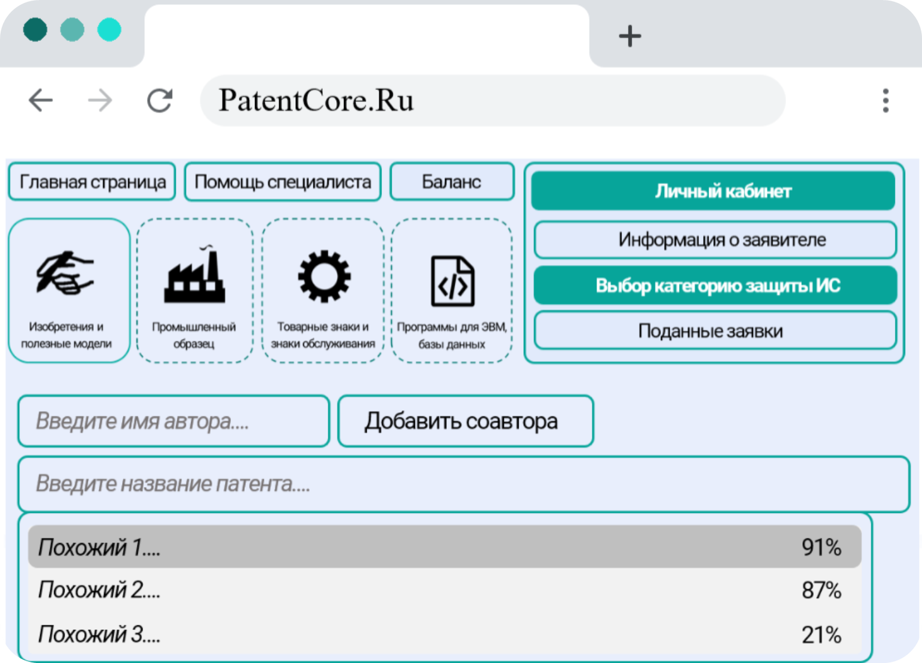
Преимущества платформы
Личный кабинет позволяет сохранять черновик заявки
Быстрый поиск похожих по смыслу патентов уменьшает время патентного поиска
Возможность вызова специалиста в сфере IP онлайн

Slide 6
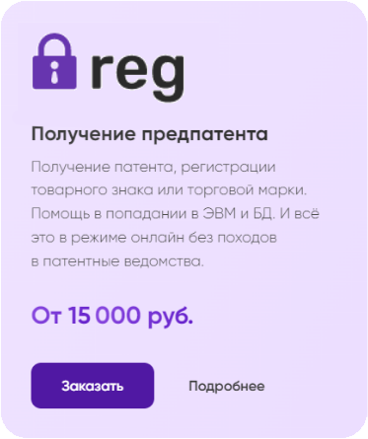
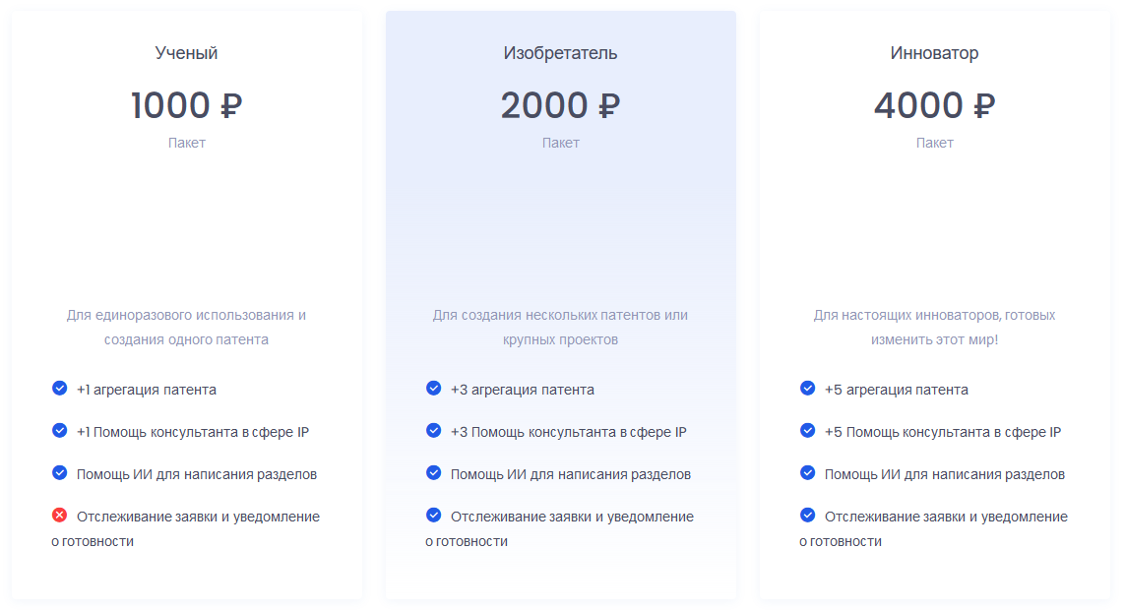
Конкуренты

Slide 7
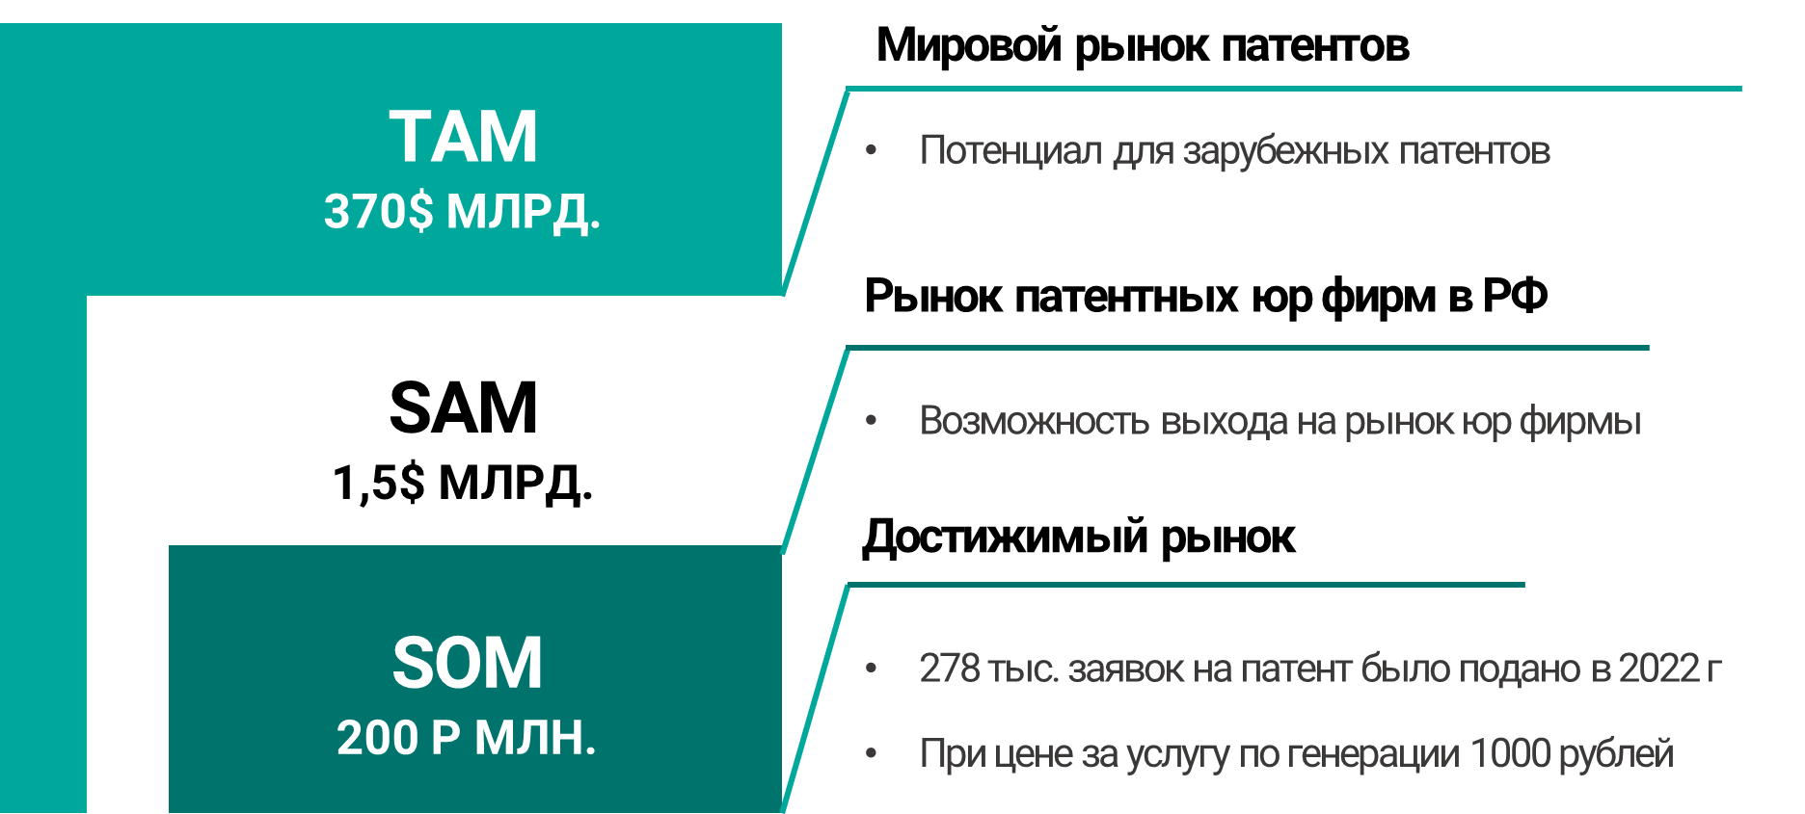
Обзор рынка

Slide 8
Road Map
06.2023
Подано заявление на ЭВМ
«Антиплагиат патентов»
08.2023
Разработан свой ИИ для доработки текстов для патентов
12.2024
Разработка функционала для формирования зарубежных патентов
05.2022
Разработан
Сайт, подана заявка на грант
07.2023
Привлечены инвестиции
Добавлены специалисты по IP
10.2023
Выступление на акселераторах, маркетинг в вузах

Slide 9
Реализация гранта
Планируемое разделение бюджета
На деньги гранта получится:
Сервисы + Отладка и базы данных
1 000 000 рублей
Доработать текущую платформу для работы с большей базой данных
Разработать собственный ИИ для улучшения текста под формат качественных заявок на патент
Внедрить систему, позволяющую подключать IP специалистов для Online помощи заявителю
400 000 - Min Конфигурация Сервера ML
120 000 - Веб Сервер Min Конфигурация
150 000 - Зарплата разработчиков
100 000 - Зарплата IP - специалистов
Остальные расходы в заявке
Одобрение патента 99,9%

Slide 10
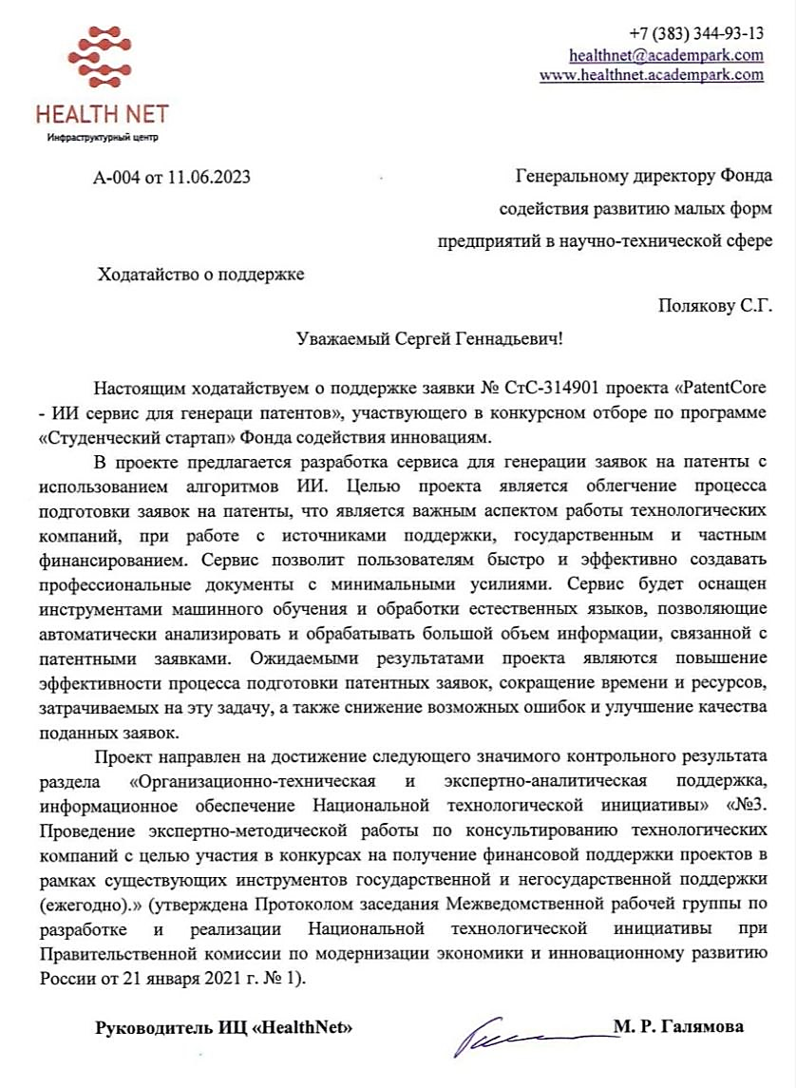
Задел стартапа

Slide 11
Стейкхолдеры

Slide 12
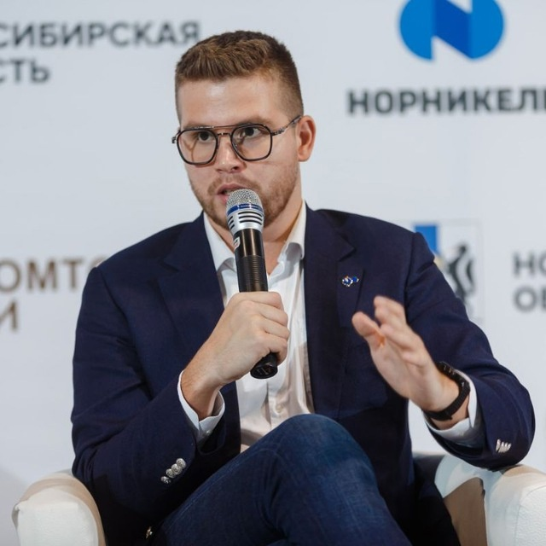
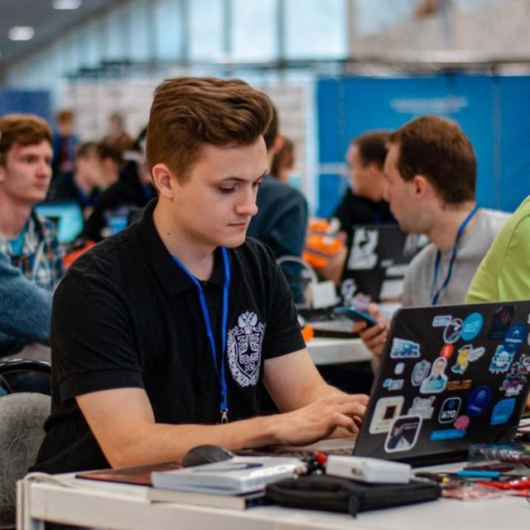
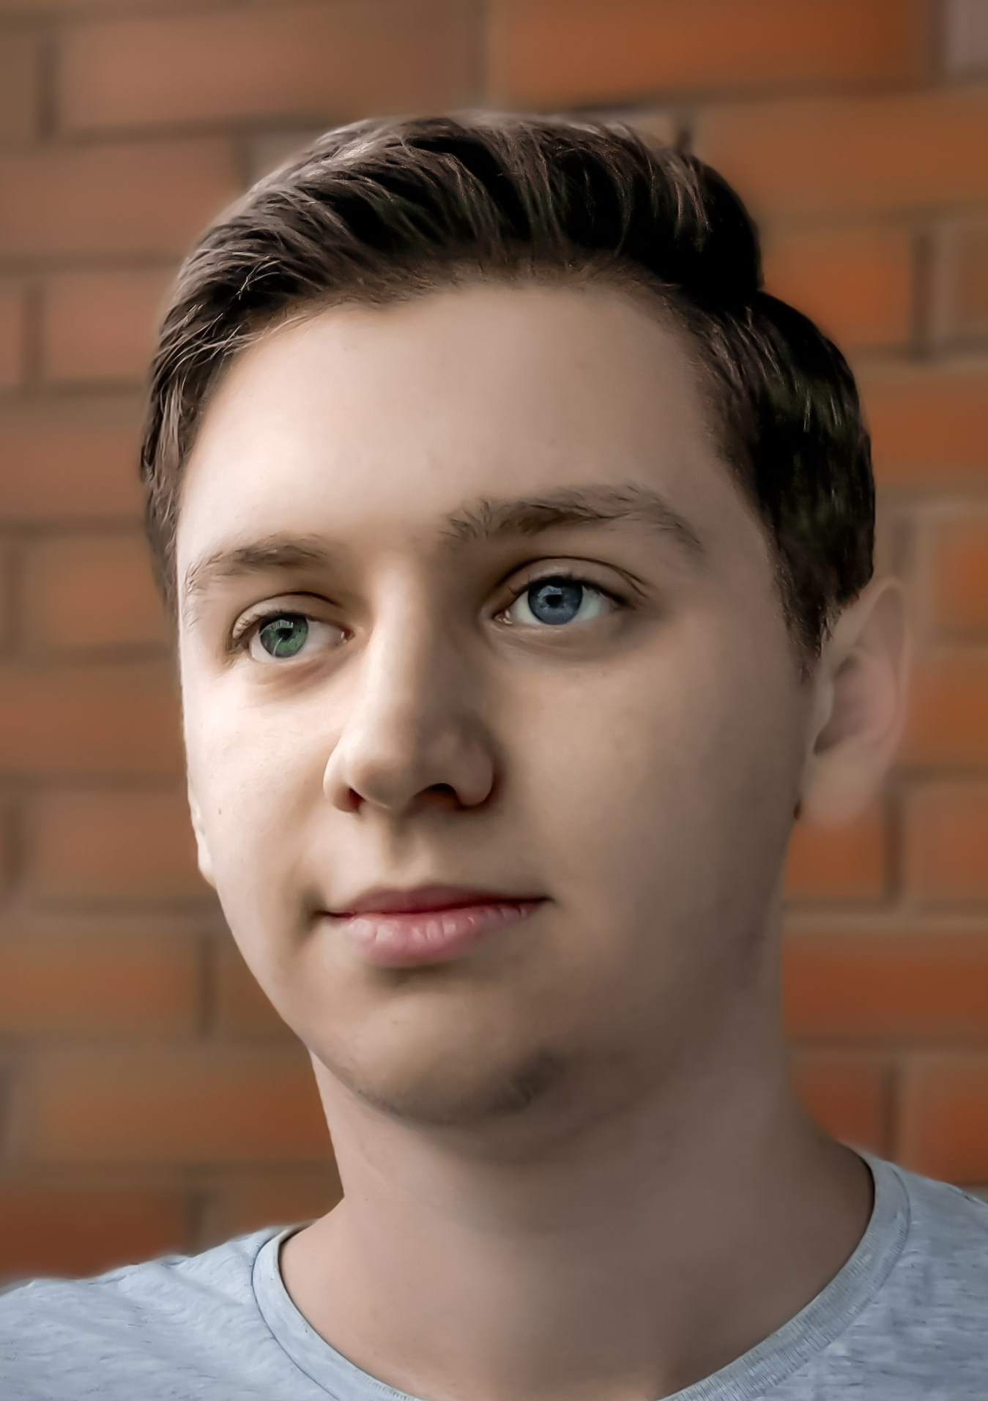
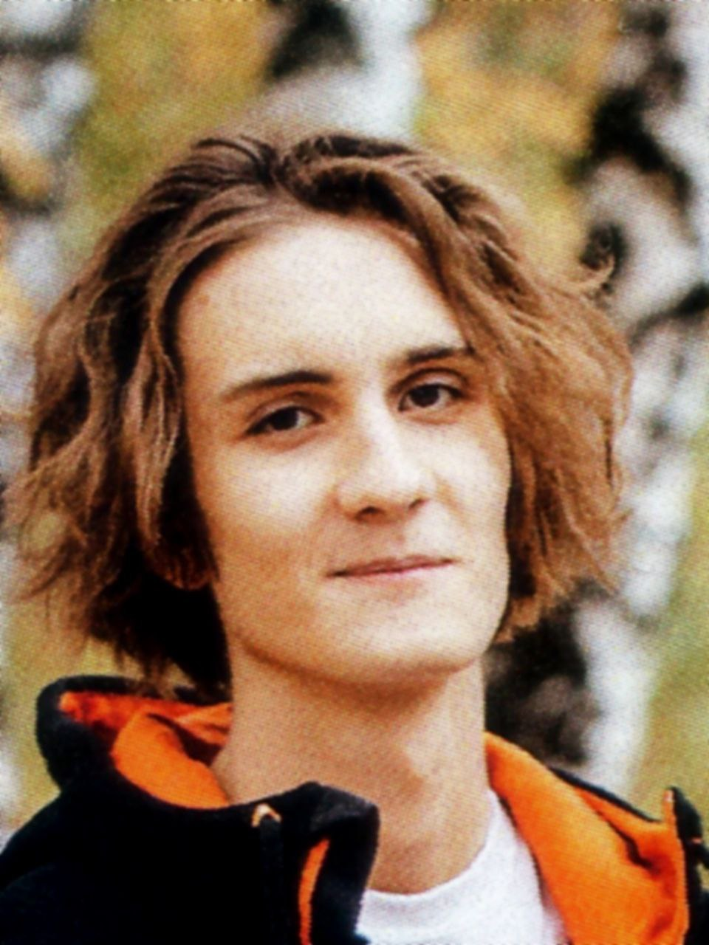
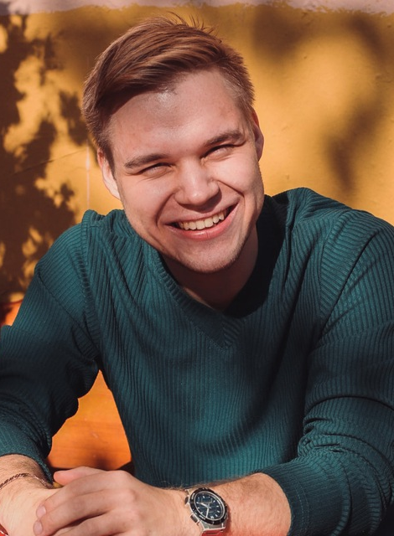
Команда
Дауддин Дауди Руководство, CEO
+7-985-455-76-12
TG: @daudi_dauddin
Артем Санников
Back-end, СOО
+7-906-929-81-77
TG: @artem_sann
Вадим Санников
ML , CTO
+7-923-535-15-82
TG: rygek
Борис Козак
ML
+7-963-323-36-03
TG: OverFitter
Глеб Панькин
Back-end
+7-963-323-36-03
TG: MrDjeb
Вячеслав Рашевский
Back-end
TG: rashevskiivv

